Slide 1
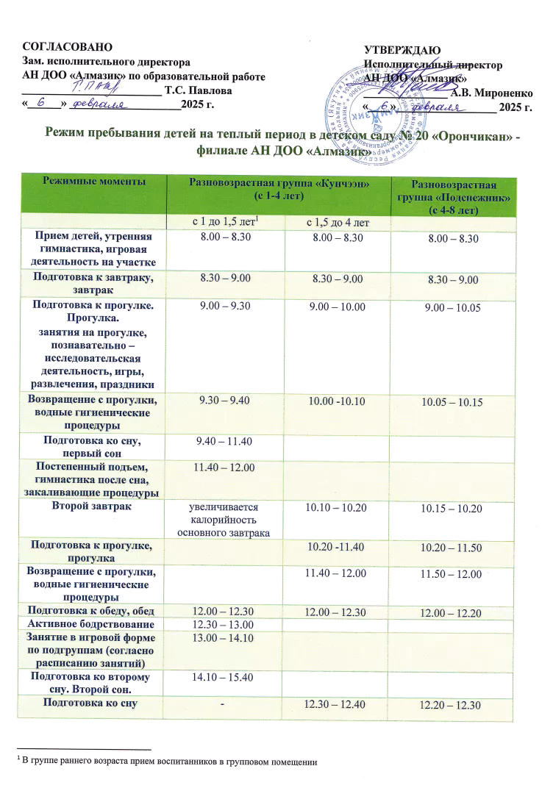
Режим работы детского сада №20 «Орончикан»

